Slide 1
Karel Čapek

Slide 2
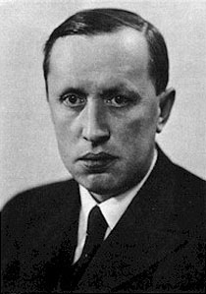
Rodina:
Český prozaik, dramatik, novinář, filmový libretista, básník a překladatel, literární, divadelní a výtvarný kritik, estetik a filozof
Narodil se 9. 1. 1890 v Malých Svatoňovicích
Zemřel 25. 12. 1938 v Praze na zápal plic
Otec Antonín byl báňským lázeňským lékařem, zabýval se aktivně politikou a kulturou, psal básně. Matka Božena sbírala lidové písně, pohádky a vyprávění.
Měl 2 sourozence, bratr známý malíř a spisovatel Josef a sestru Helenu, která byla spisovatelkou

Slide 3
Základní a střední studium:
Rodina se ještě roku 1890 přestěhovala do Úpice. Zde začíná Karel o pět let později navštěvovat nejprve obecnou, poté i měšťanskou školu.
Roku 1901 se Karel stěhuje se svou babičkou Helenou do Hradce Králové a nastupuje zde do primy osmiletého gymnázia.
V roce 1904 je ale ze školy vyloučen kvůli předsednictví v tajném studentském spolku zabývajícím se nejen literaturou, uměním a moderními vědami, ale i politikou
Proto se v září 1905 uchyluje do Brna, kde mu jeho sestra Helena našla podnájem, zde nastupuje do kvinty Prvního českého gymnázia
Dokončil však pouze sextu - rodiče se rozhodli prodat majetek a odstěhovat se do Prahy
V Praze tedy Karel nastupuje do septimy Akademického gymnázia. Zde také v červnu 1909 maturuje s vyznamenáním.

Slide 4
Univerzitní studium:
V říjnu 1909 se Karel zapisuje na Filozofickou fakultu Univerzity Karlovy, kde absolvuje pouhé dva semestry.
Po letních prázdninách nastupuje na zimní semestr na Filozofickou fakultu Univerzity Friedricha Wilhelma v Berlíně.
V březnu 1911 odjíždí do Paříže a zapisuje se na Sorbonně na Faculté des lettres.
Po ukončení semestru v Paříži odjíždí Karel na čtrnáct dní do Marseille a nakonec se po roce cestování vrací opět do Prahy a znovu se zapisuje na Filozofickou fakultu UK.
29. listopadu 1915 získal titul doktora filozofie disertační prací Objektivní metoda v estetice se zřením k výtvarnému umění.

Slide 5
Národní listy a lidové noviny:
V březnu 1917 se Karel stává členem redakční rady časopisu Národ (založen roku 1915 Františkem Sísem).
V říjnu téhož roku Karel spolu s bratrem Josefem rediguje Národní listy (od roku 1910 je majitelem a vydavatelem listu Pražská akciová tiskárna založená a řízená K.Kramářem a A.Rašínem) a stává se dokonce referentem kulturní rubriky.
O tři roky později se Národní listy stávají ústředním tiskovým orgánem Československé národně demokratické strany, respektive strany Národního sjednocení a Karel Čapek je proto opouští.
Ještě toho roku vydávají bratři Čapkové hru R.U.R., která se stala celosvětově proslulou.
Roku 1921 přijímají oba bratři místo v Lidových novinách (od roku 1893 vydávané rodinou Stránských, šéfredaktorem byl Arnošt Heinrich)

Slide 6
20. léta
V říjnu 1921 se Karel stává dramaturgem Městského divadla na Královských Vinohradech, kde působí jako herečka i Olga Scheinpflugová. Již v srpnu rezignuje na svou funkci jako protest proti přebírání herců Národním divadlem. Po uklidnění sporů se sice na místo navrací, ale v dubnu 1923 odchází definitivně a odjíždí na dva měsíce do Itálie.
V létě 1924 odjíždí Karel do Anglie kvůli zasedání mezinárodního kongresu Penklubu (založen v Londýně roku 1922). To má za následek ustanovení pražského Penklubu, jehož je v únoru 1925 zvolen předsedou (Čapek byl předsedou celých 12 let. Krédem klubu bylo dbát o svobodu slova a tisku. Za války a po únoru 1948 byla činnost Penklubu "zmražena". Obnovení činnosti nastalo až v létě roku 1989, kdy byl předsedou zvolen Jiří Mucha. Roku 1990 se osamostatnil Slovenský Penklub, Český Penklub má dnes na cca dvě stě členů.).

Slide 7
Roku 1925 je poprvé přijat T.G.Masarykem na Pražském hradě.
V září 1925 se pokusil zasáhnout do politiky vstupem do nově založené Národní strany práce. Dostal se dokonce na 20. místo na stranické kandidátce. Strana však vyšla z voleb bez mandátu a krátce nato zanikla.
V červnu 1926 uveřejňuje článek Čeští spisovatelé - proč mlčíte jako odpověď na Manifest českých fašistů k spisovatelům. V září se rozhoduje účastnit se boje za demokracii proti Gajdovu fašismu
28. října dostává společně s bratrem Josefem státní cenu za dramatické dílo za hru Adam Stvořitel.

Slide 8
30. léta
Na počátku 30. let je Karel Čapek jmenován do čela několika výborů (výbor pro literaturu a umění, poradní sbor pro věci Národního divadla), díky čemuž procestoval mnoho evropských zemí
Právě z těchto zkušeností vycházel při psaní svých cestopisů.
V březnu 1932 přechází společně s bratrem Josefem od zkrachovalého nakladatelství Aventinum k nakladatelství Fr. Borový, kde se stal vkladem půl milionu korun tichým společníkem. V únoru 1933 vyvolává v širokém kulturním tisku diskuzi o povaze a funkci kritiky.
V březnu se vzdává předsednictví pražského Penklubu.
Ve 30. letech také pokračuje Karlova politická kariéra. 21. ledna 1934 podepisuje výzvu spisovatelů, umělců a vědců na pomoc dětem strádajících za hospodářské krize. V listopadu podepisuje protest Obce československých spisovatelů proti organizovaným fašistickým výtržnostem.

Slide 9
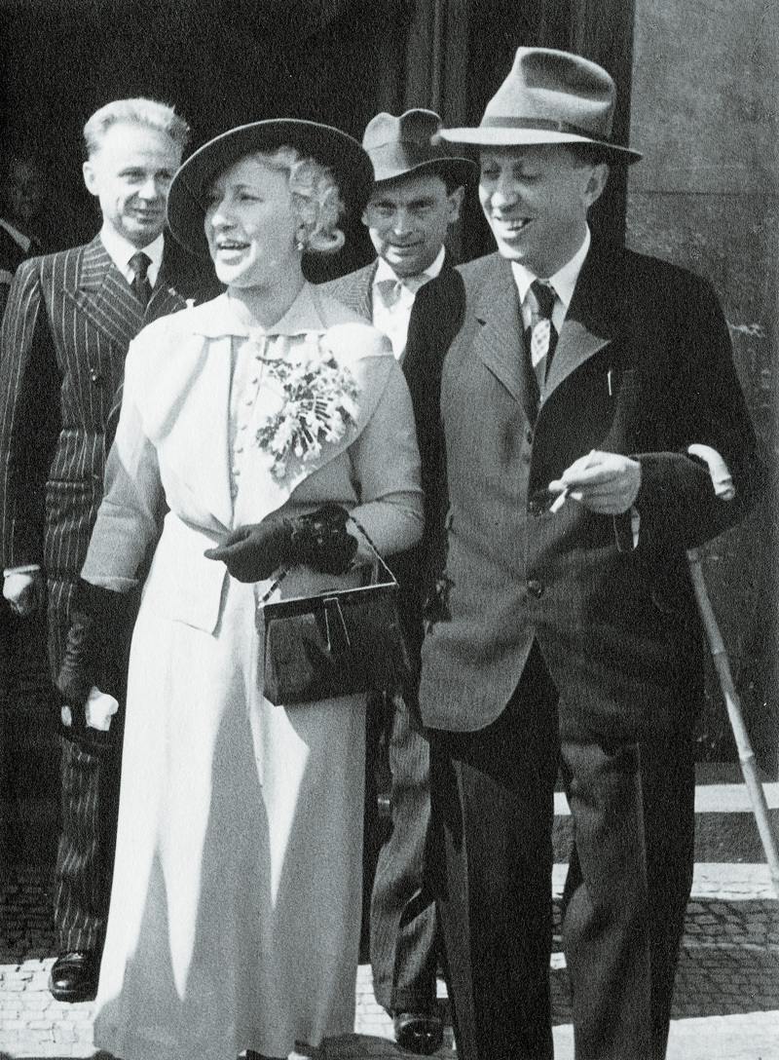
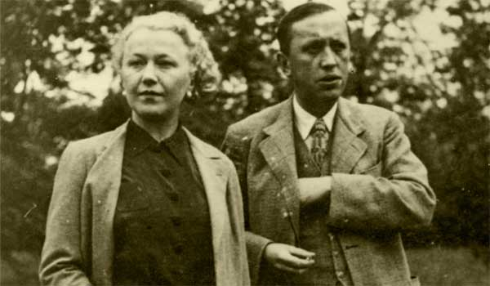
16. srpna 1935 se Karel Čapek oženil na vinohradské radnici s Olgou Scheinpflugovou
Následně spolu manželé cestují po Norsku, Dánsku a Švédsku. V listopadu 1936 je Karel navržen na Nobelovu cenu za literaturu.

Slide 10
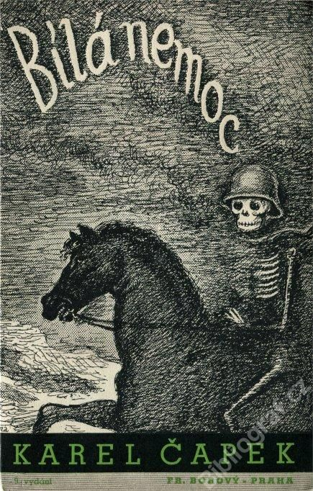
Díla:
Krakonošova zahrada
Francouzská poezie nové doby
Kritika slov
R.U.R.
Trapné povídky
Lásky hra osudná
Továrna na absolutno
Věc Makropulos
Hovory s T.G.Masarykem
Povídky z jedné a z druhé kapsy
Devatero pohádek a ještě jedna od Josefa Čapka jako přívažek
Dášeňka čili život štěněte
Bílá nemoc

Slide 11
Ukázka:
DR. GALÉN: Ne! Válka ne! Nesmí být žádná válka! Poslyšte, ne, válka nesmí být! Výkřiky: Co to říkal? Zrádce! Zbabělec! Mažte ho! DR. GALÉN: Musí být mír! Pusťte mne - já jdu k maršálovi - Výkřiky: Urazil maršála! Na lucernu! Zabte ho! Hlučící zástup se zavře kolem doktora Galéna. Zmatená vřava. Zástup se rozestupuje. Na zemi leží dr. Galén a jeho kufřík. Syn kopne do něho: Vstávej, potvoro! Koukej mazat, nebo - Jedem ze zástupu klekne k ležícímu: Počkat, občane. Ono je po něm. SYN: Žádná škoda. O jednoho zrádce míň. Sláva maršálovi! Zástup: Ať žije maršál! Maršál! Mar-šál! Syn otevře kufřík: Hele, byl to nějaký doktor! Rozbíjí lahvičky s léky a dupe na ně. Tak! Ať žije válka! Ať žije maršál

Slide 12
KONEC

